Slide 1


INTELIGENTNÉ PARKOVISKO
DATADRACI

Slide 2

Máš problém nájsť voľné parkovisku?
Chceš ísť do mesta ale nie sú voľné miesta pri námestí?
Chceš si overiť, či na najbližšom parkovisku je voľné miesto?

Slide 3
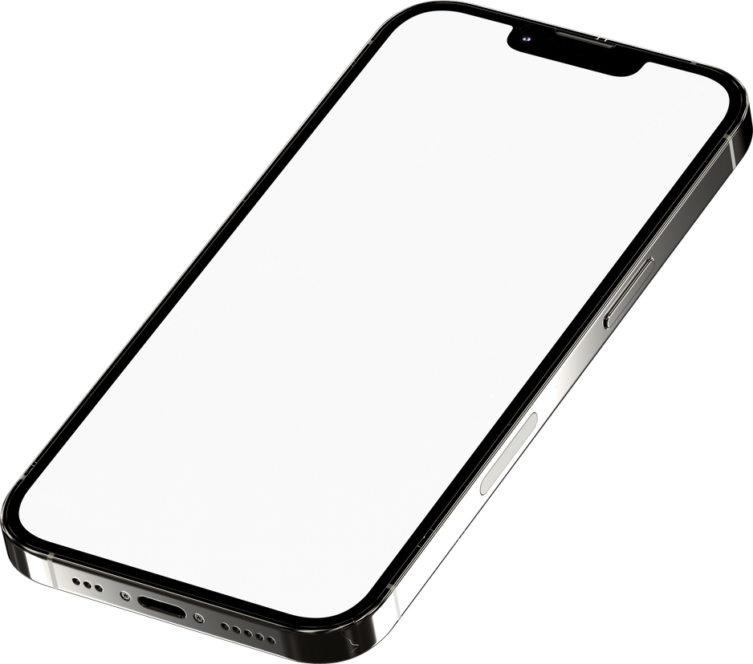
Výhody:
Môžem si na diaľku pozrieť, či na parkovisku je voľné miesto.
Mám istotu, že parkovacie miesto je voľné.
Vynikajúce parkovisko pre firmy s obmedzeným počtom parkovacích miest.

Slide 4
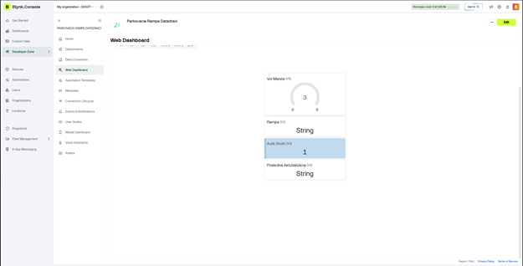
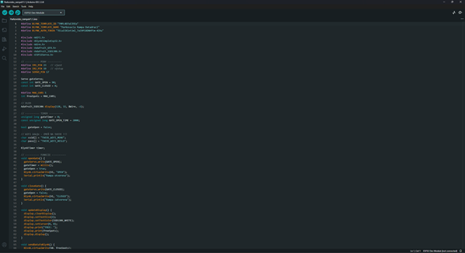

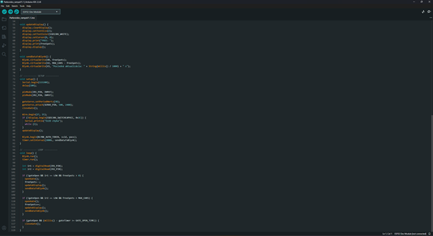


Slide 5
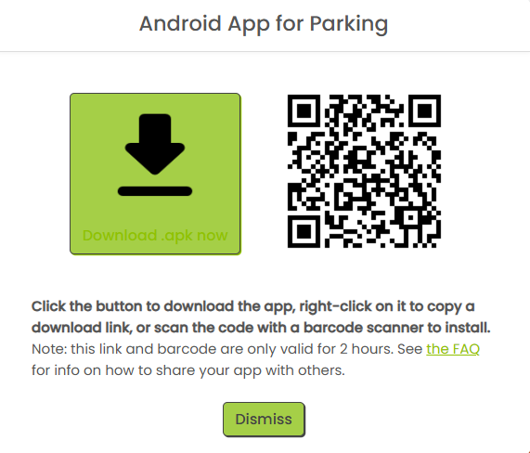
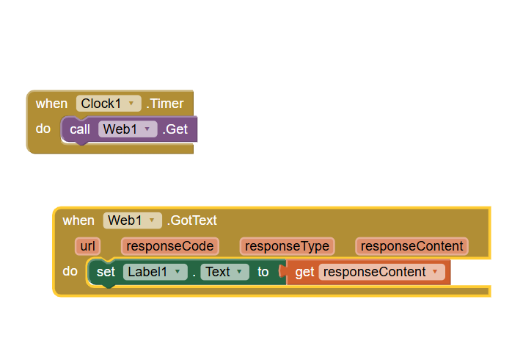
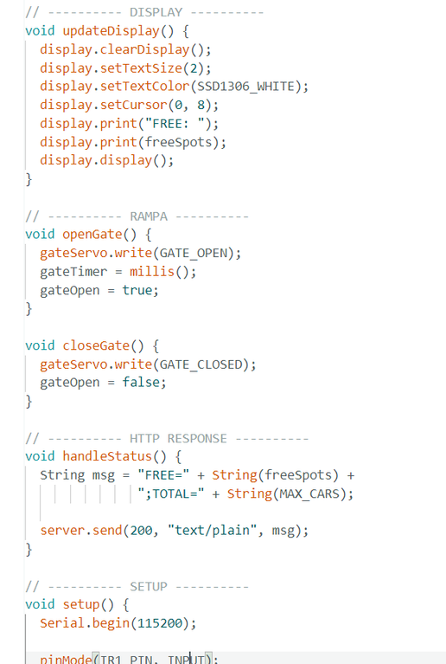
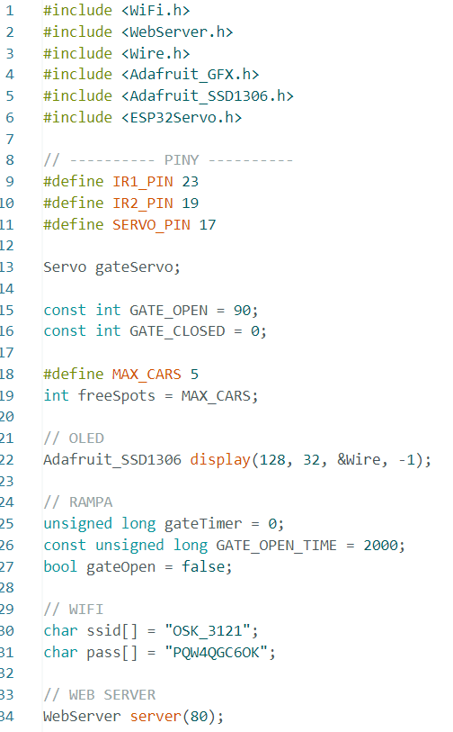

Slide 6
Možné vylepšenia
Rezervácia na časový interval: Používateľ si môže dopredu zarezervovať miesto od 14:00 – 16:00 a má isté parkovacie miesto.
Mapa voľných miest v reálnom čase: Používateľ by videl, ktoré miesta sú voľné/obsadené, a mohol by si vybrať konkrétne miesto.
Automatické prideľovanie najlepšieho miesta Systém by podľa preferencií pridelil miesto (najbližšie ku vchodu, pre ZŤP, nabíjacie miesto).
Automatické rozpoznávanie ŠPZ Namiesto QR/PIN by kamera pri rampe rozpoznala EČV auta a rampa by sa otvorila sama.

Slide 7
ĎAKUJEME ZA POZORNOSŤ

